Slide 1
자전 거점 개큰 소규모 알고리즘 스터디
<알까기> 가성비한남이라 디자인은 신경쓰지 않도록 하겠습니다.

Slide 2
Baekjoon online judge
서강컴 최백준 형님이 만들으셨습니다.
코딩계의 드릴? 블랙라벨?

Slide 3
Time complexity
코딩테스트나 백준같은 문제풀이 사이트에는 시간제한이 존재합니다.
문제에서 “성공”을 받고 티어를 올리기 위해서는 여러 개의 케이스를 통과해야 합니다.
시간제한은 테스트 케이스가 채점될 때마다 허용되는 프로그램의 실행 시간 입니다.

Slide 4
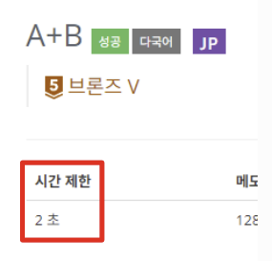
이런식으로 되는데, 대략적으로 알아봅시다.

Slide 5
Time Complexity
여러붕이 수치해석이나 대학수학에서 배우신 것 처럼 빅오 표기법(Big-O notation)을 주로 사용한다는데요, 안배우셨어도 상관없습니다.
Just 알고리즘 수행 시간의 상한을 나타낼 때 사용하는 개념, 또는 어떤경우에도 보장되는 알고리즘의 성능 정도 이므로…
지금 깊게 공부할 때는 아닌것같습니다.😊

Slide 6
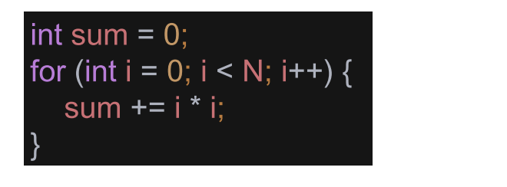

Slide 7
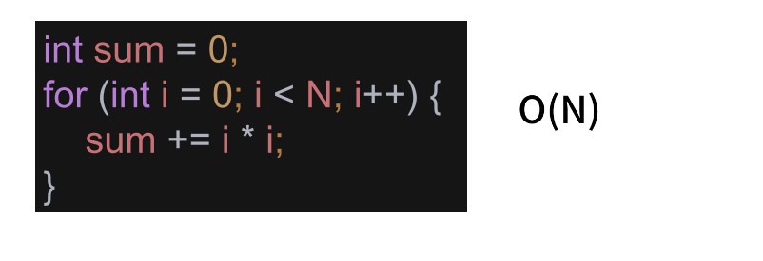

Slide 8
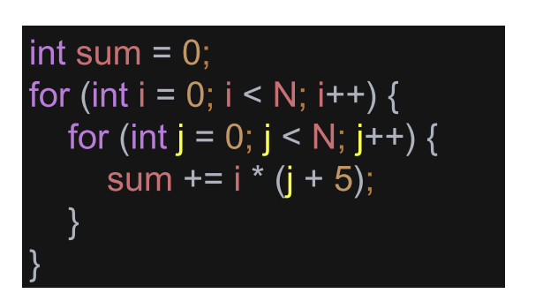

Slide 9
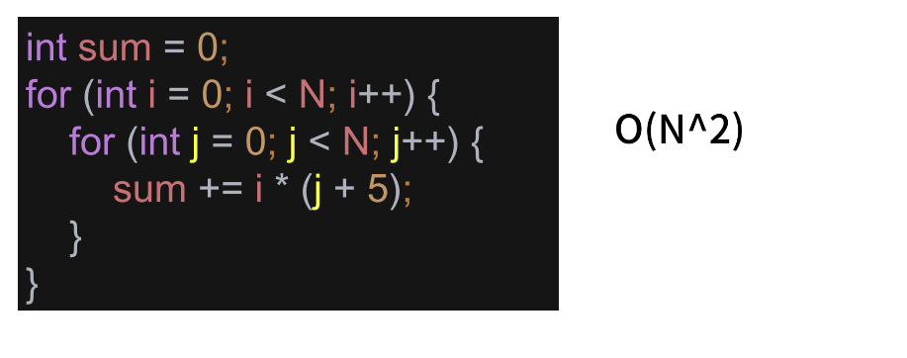

Slide 10
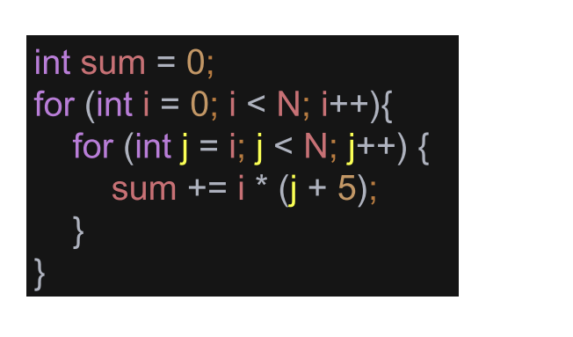

Slide 11
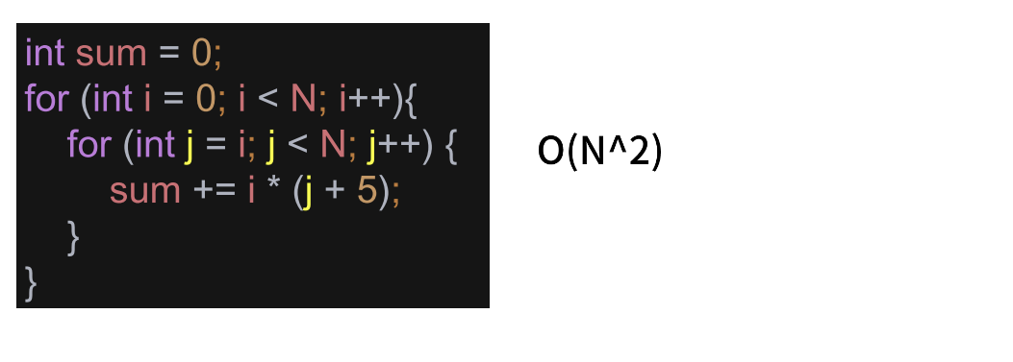

Slide 12
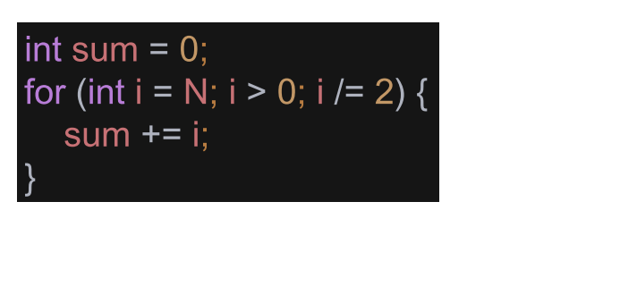

Slide 13
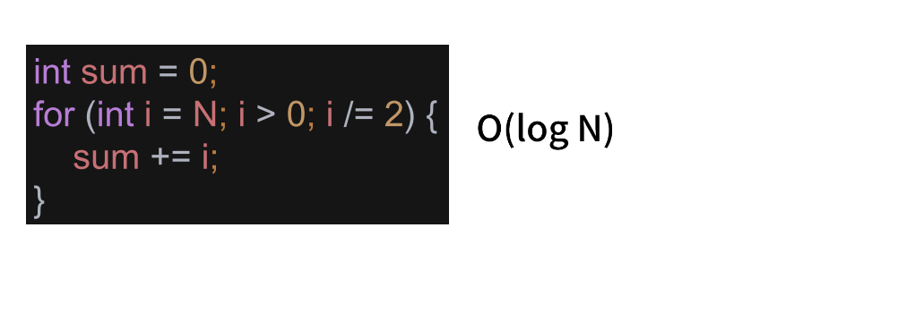

Slide 14
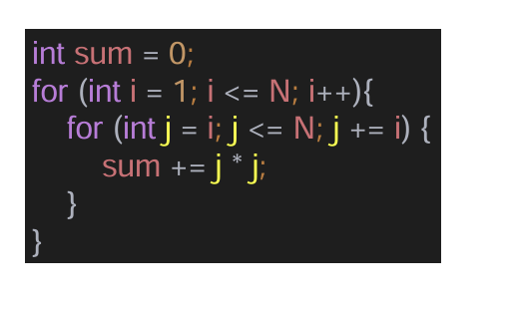

Slide 15
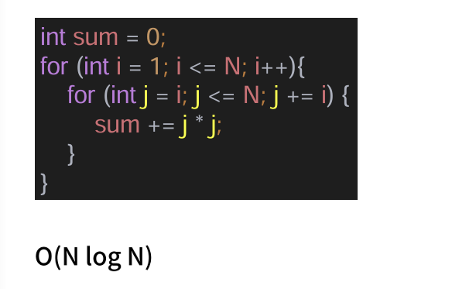

Slide 16
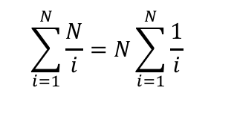

Slide 17
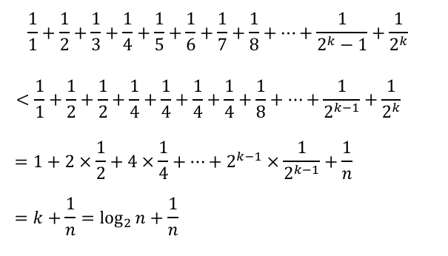
1/n 은 감소함수 이므로 무시가능 ><

Slide 18
Time Complexity
우리가 사용하는 온라인 저지 환경에서는, 대충 1억번의 연산에서 1초 정도의 시간이 소요된다고 생각해도 된다고 합니다.
미묘한 차이가 있겠지만, 대부분의 문제, 환경에서 적용된다고 합니다.

Slide 19
Basics of cpp

Slide 20
C
C언어는 에서 printf함수와 scanf 혹은 VS의 경우, scanf_s 를
사용해서 입출력(#include<stdio.h>)
클래스가 존재하지 않고, 구조체(structure)가 존재함.

Slide 21
Cpp
Cpp 은 이름공간이 도입되어 同이름을 가진 함수, 모듈이더라도 다르게 해석될 수 있다.
using namespace std; 선언과 cout , cin , <<, >>(스트림들) 을 통해 입출력을 할 수 있음.
또한 파이썬에서 사용하던 클래스도 도입.

Slide 22
Basic C++(in/out)
일반론적으로, 문제 입력이 주어지면 그에 따른 답을 출력해야 합니다.
1000번: A+B (acmicpc.net)
백준 첫경험인 사람이면 개추

Slide 23
Basic C++(in/out)
일반론적으로, 문제 입력이 주어지면 그에 따른 답을 출력해야 합니다.
1000번: A+B (acmicpc.net)
백준 첫경험인 사람이면 개추
iostream 헤더파일에서 제공하는 cin/cout이죠?
cstdio 헤더파일에서 제공하는 scanf/printf도 있죠.

Slide 24
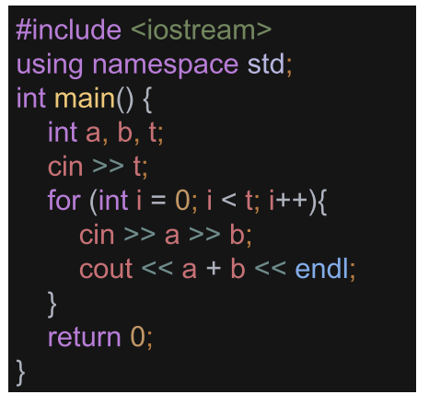
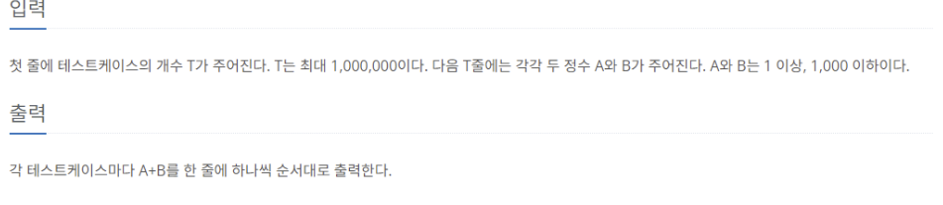
Basic C++(fast in/out)
15552번: 빠른 A+B (acmicpc.net) cin / cout을 사용하면 -> 시간초과..,.,,. 밑에보면 T가 음청크죠 ?

Slide 25
Basic C++(fast in/out)
Cin입력은 출력 버퍼를 비움 ->시간소요 多
endl(개행)은 개행문자 출력 + 출력버퍼를 비움 -> 시간소요 多

Slide 26
Basic C++(fast in/out)
Cin입력은 출력 버퍼를 비움 ->시간소요 多
endl(개행)은 개행문자 출력 + 출력버퍼를 비움 -> 시간소요 多
모니터에 데이터를 출력할 때, 데이터는 출력버퍼, 출력 스트림 모니터의 순서로 이동 -> 모니터에 데이터를 출력

Slide 27
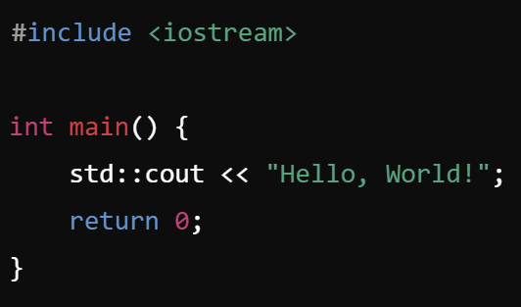
용어정리
출력버퍼 : 출력스트림으로 데이터를 보내기 전 데이터가 모이는 임시저장소 역할 (매번 한글자씩 출력스트림으로 보내는 대신, 일정량의 데이터를 모아 한번에 보내 는 것이 효율적이므로 존재) 출력 스트림 : 데이터를 전송하는 통로, cpp는 ‘std::cout’과 같은 객체가 출력스트림 역할.
1. 문자열이 출력버퍼에 저장. 2. 출력 스트림 객체가 출력 버퍼에 저장된 데이터를 모니터로 전송 3. 문자열이 모니터에 표시.

Slide 28
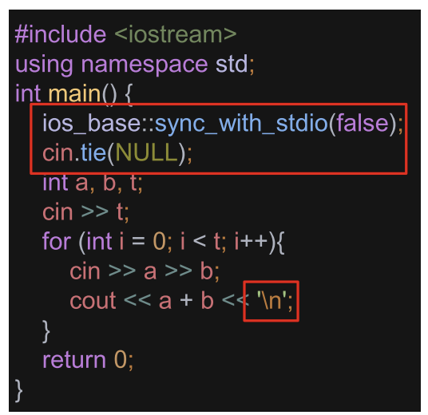
Basic C++(fast in/out)
cin.tie(NULL)은 cin과 cout이 묶여있는 것을 풀어줌.
ios_base::sync_with_stdio(false)은 c와 cpp의 동기화를 풂.
endl대신에 개행문자’/n’을 사용한다.
c와의 동기화를 끊었으므로, cin/cout 과 scanf / printf를 혼용하여 사용하면 안됨.

Slide 29
1주차 끝 입니다. 나이스

